Slide 1
Індивідуальний розвиток людини (онтогенез)
Виконала учениця 11 класу
Лозівської гімназії
Воловик Алла

Slide 2
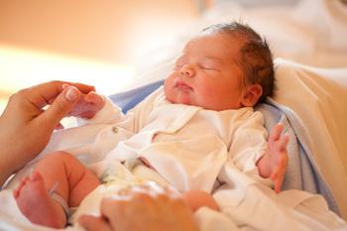
У новонародженого значна частина скелета складається з хрящової тканини. Вона замінюється кістковою протягом багатьох років.

Slide 3
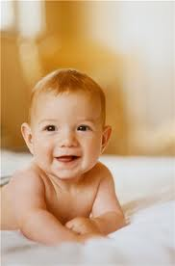
Ось чому потрібно особливо оберігати від ударів і поштовхів голівку грудної дитини. У дитини віком 2,5-3 місяці зміцнюються шийні м'язи, і вона починає самостійно тримати голівку. Це сприяє утворенню шийного вигину.

Slide 4
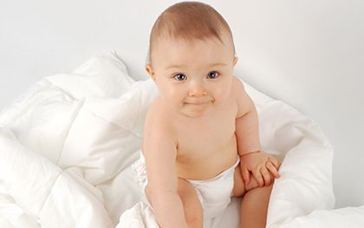
У п'ятимісячної дитини настільки розвиваються м'язи тулуба, що вона може самостійно сидіти. Так розвивається грудний вигин.

Slide 5
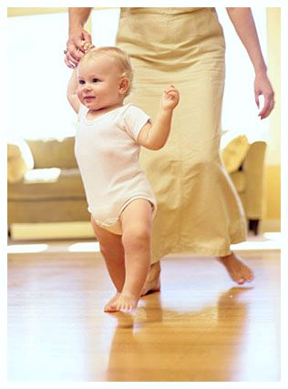
На кінець першого року дитина стає на ніжки. У цей час починає формуватися поперековий вигин хребта. У 1,5-2 роки вже повністю сформовані всі вигини хребта.

Slide 6
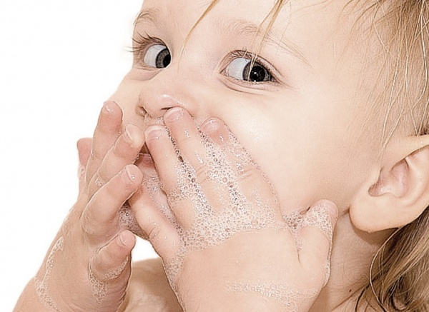
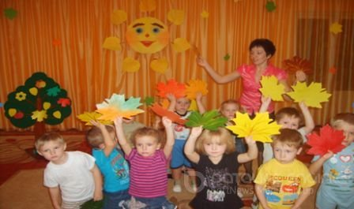
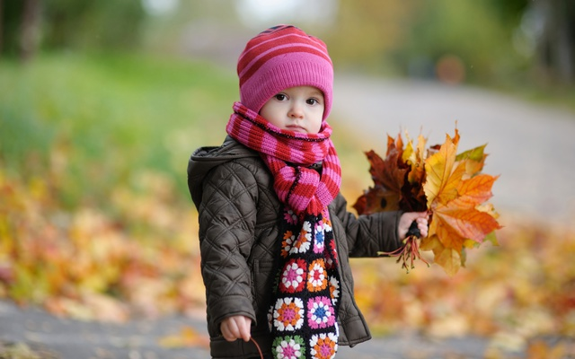
Раннє дитинство
У цей період темп росту уповільнюється, але на другому році - 10-11 см за рік, на третьому - 8 см. У віці двох років закінчується прорізання зубів. У цей період діти інтенсивно розвиваються, особливо швидко розвивається мова, а з нею і мислення.

Slide 7
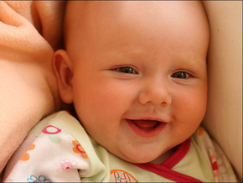
Перше дитинство (дошкільний період)
У період діти за рік виростають на 5-7 см. У віці 5-6 років з'являються перші постійні зуби. У цей період розвитку дитина сприймає багато інформації про навколишній світ й активно розвивається.

Slide 8
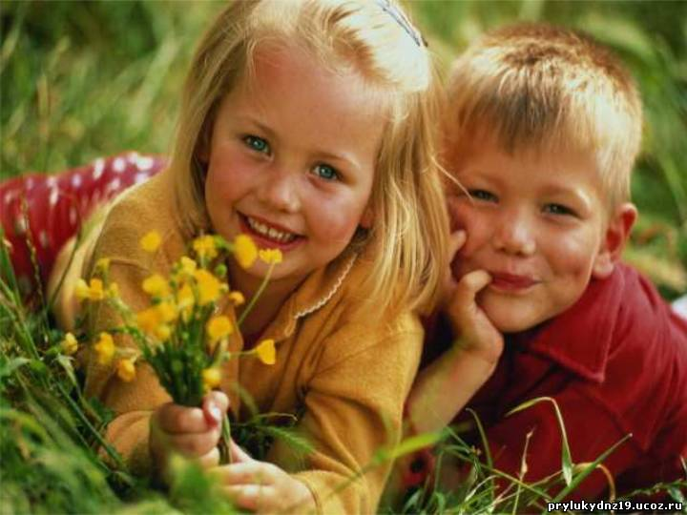
Період другого дитинства (шкільний період) вирішальний у фізичному, розумовому і духовному розвитку людини. Його поділяють на молодший, середній (підлітковий) і старший (юнацький) вікові періоди

Slide 9
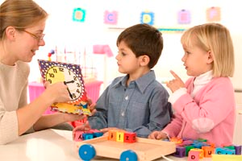
Молодший шкільний період
Він характеризується уповільненням темпів росту. Дитина підростає за рік на 4-5 см. У цей період діти починають навчатися, оволодівати грамотою, читанням, математикою.

Slide 10
Підлітковий (середній шкільний) період
Він збігається з періодом статевого дозрівання. У цей період спостерігається:
стрибок у рості (7-8 см за рік);
збільшення маси тіла;
глибока перебудова організму,.
У цьому віці закладається багато рис характеру, властивих конкретній особистості, виробляється вміння контролювати власну поведінку, здатність керувати собою, своїми вчинками і настроєм. У цей період формуються моральні якості людини, її цілеспрямованість і характер.

Slide 11
Юнацький (старший шкільний) період
Він характеризується тим, що в цьому віці ріст і розвиток організму переважно завершуються, всі системи органів практично досягають своєї зрілості. На сьогодні в більшості дівчат ріст припиняється у 16-17 років, у юнаків - у 18-19 років.

Slide 12
Зрілий вік – 21 рік
Перший період зрілого віку - до 35 років. Це найпродуктивніший період у житті людини. У цей період людина здебільшого створює сім'ю, народжує і виховує дітей.

Slide 13
Другий період зрілого віку - від 36 до 60 років у чоловіків і до 55 років у жінок. У цей відрізок часу життя людина намагається реалізувати себе в обраній професії.

Slide 14
Похилий вік починається з 61 року в чоловіків і з 56 років у жінок.
Старечий вік у чоловіків і жінок починається в 75 років. У цьому віці багато людей ще мають ясний розум і здатні до творчої праці.

Slide 15
Люди віком 100 і більше років - довгожителі. Їх на Землі відносно небагато
Старість - етап онтогенезу, віковий період, що характеризується істотними структурними, функціональними і біохімічними змінами в організмі, які обмежують його пристосувальні можливості.

Slide 16
Смерть - завершальний етап онтогенезу. У людини розрізняють смерть біологічну (природну), що настає в результаті старіння організму, і патологічну (передчасну) - результат хворобливого стану організму, ураження життєво важливих органів.

Slide 17
Індивідуальний розвиток людини має умовно визначену періодизацію, що характеризується властивими кожному періоду особливостями. Усі вікові періоди є важливими для її розвитку та становлення як особистості.

